Slide 1
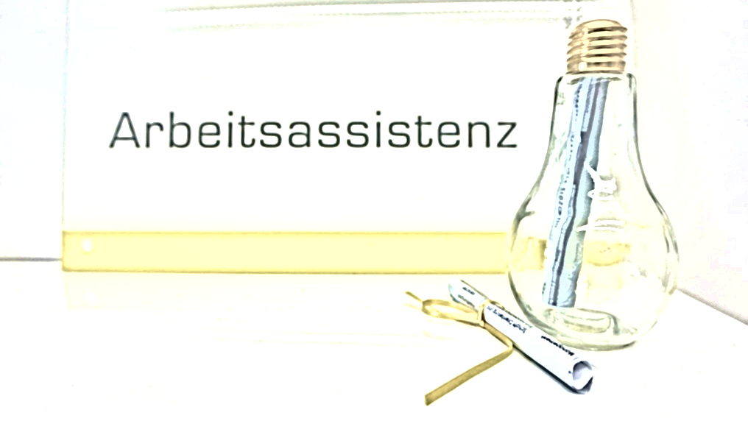

ibi NÖ
ibi wien
inter.work
…machen was zusammen.

Slide 2
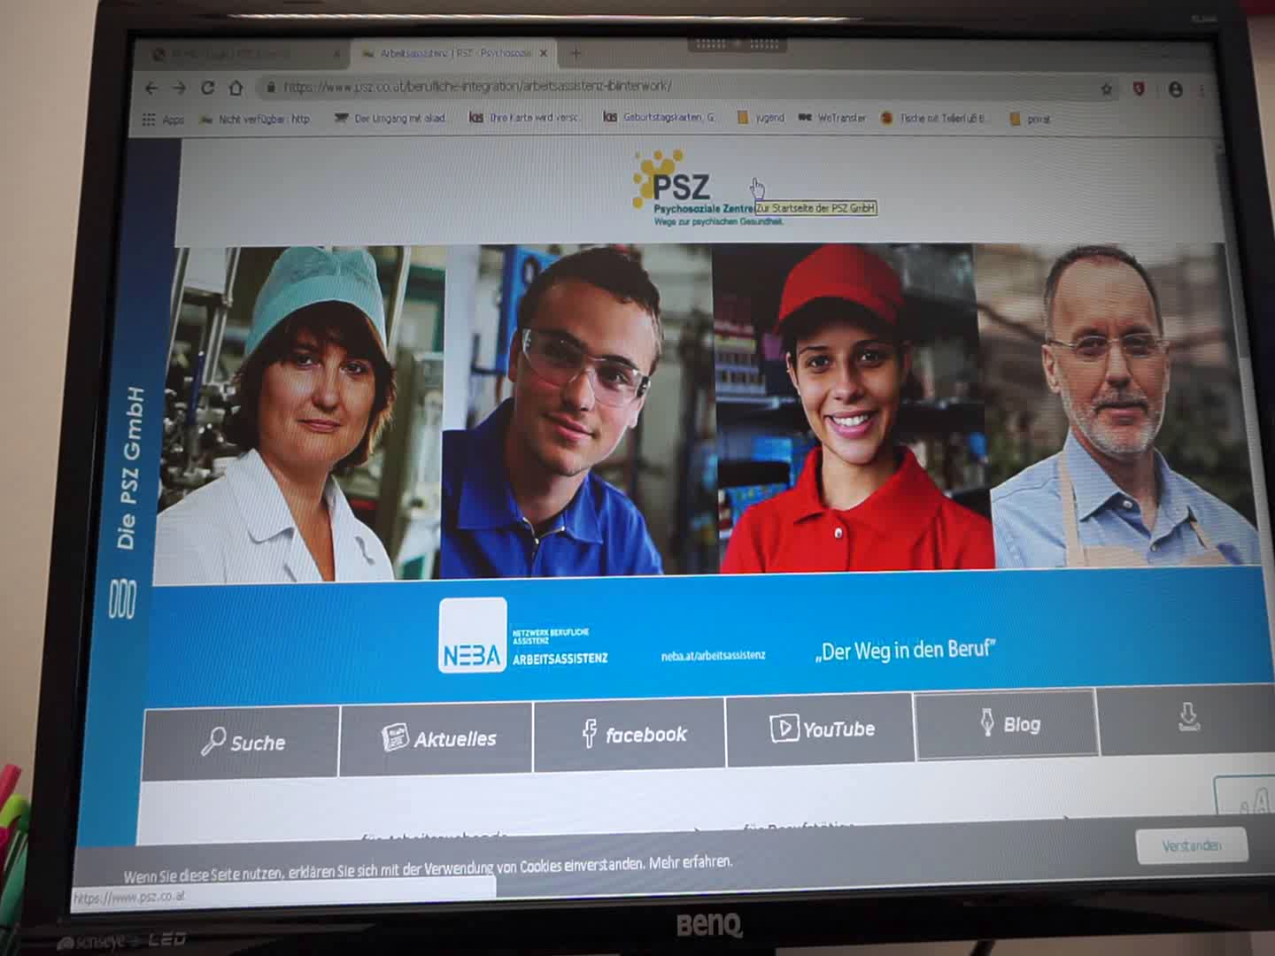

Slide 3
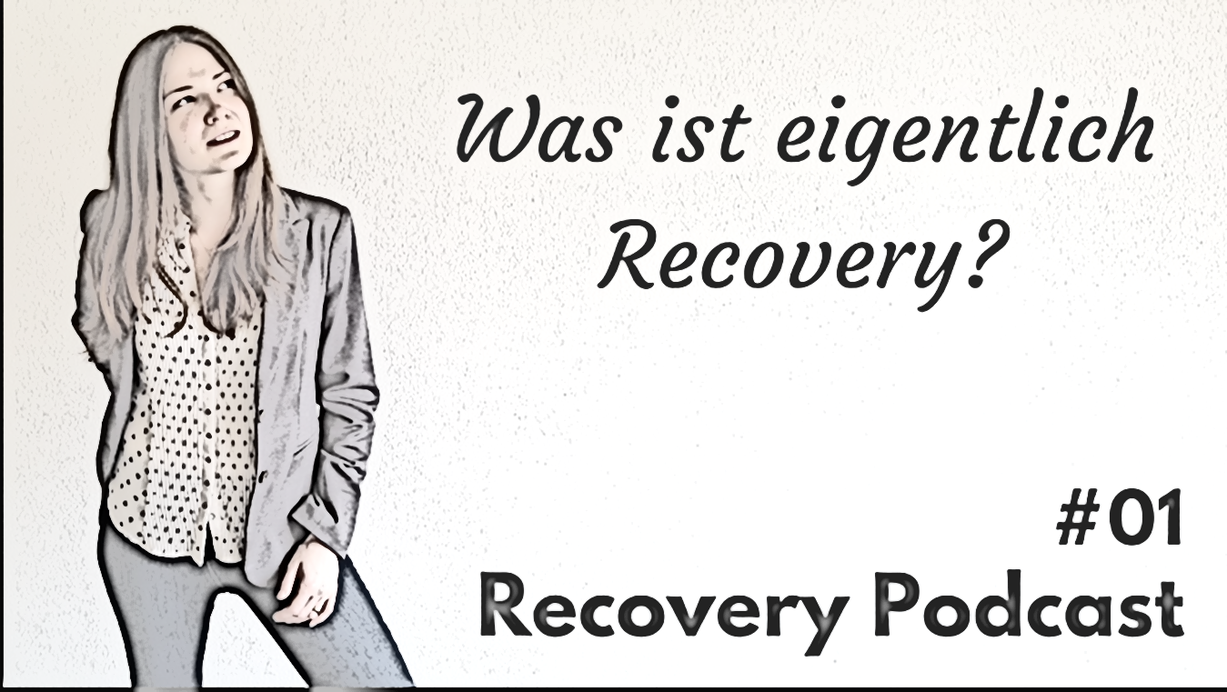
Was Martha Pany
und ihr Recovery Podcast
damit zu tun haben.

Slide 4

Psychische Krisen, seelische Ausnahmesituationen, soziale Isolation oder Arbeitslosigkeit können jeden treffen.
Gleichzeitig versuchen wir viel zu selten, aktiv von den Erfahrungen anderer zu lernen.
Wir laden Sie deshalb ein, malen – zeichnen – schreiben Sie Ihre Geschichte
KREATIV - WORKSHOPREIHEN
zum Thema
„Arbeit – Psyche – Leben“
Wählen Sie zwischen den Workshops
kreatives Schreiben oder Malen/Zeichnen.
Die Workshops sind kostenfrei und setzen keinerlei Vorkenntnisse voraus!

Slide 5
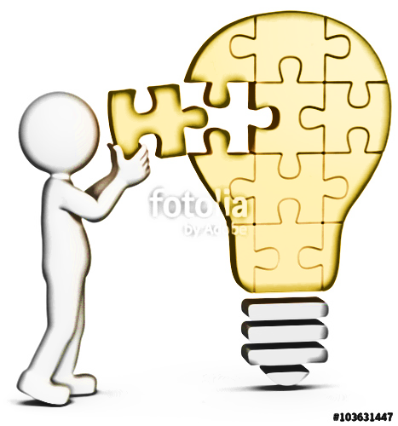
Blog
Betroffenenbeteiligung

Slide 6
Bevor ein Kind spricht, singt es.
Bevor sie schreiben, malen sie.
Sobald sie stehen, tanzen sie.
Kunst ist die Grundlage menschlichen Ausdrucks.
Phylicia Rashad

Slide 7
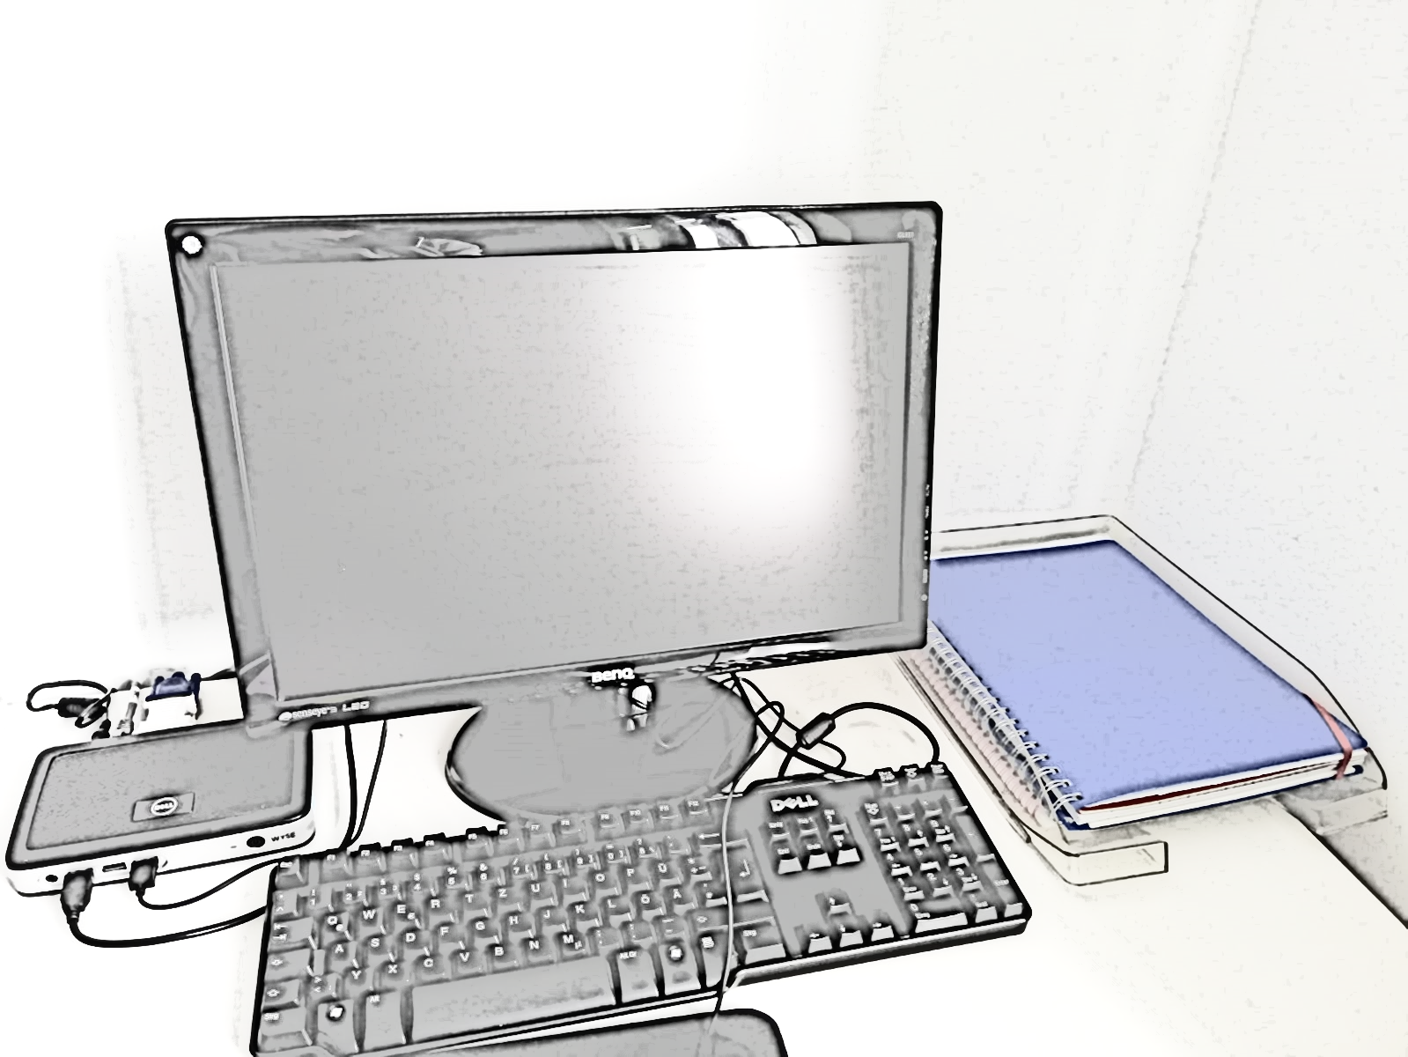
Ulrike Karner

Slide 8
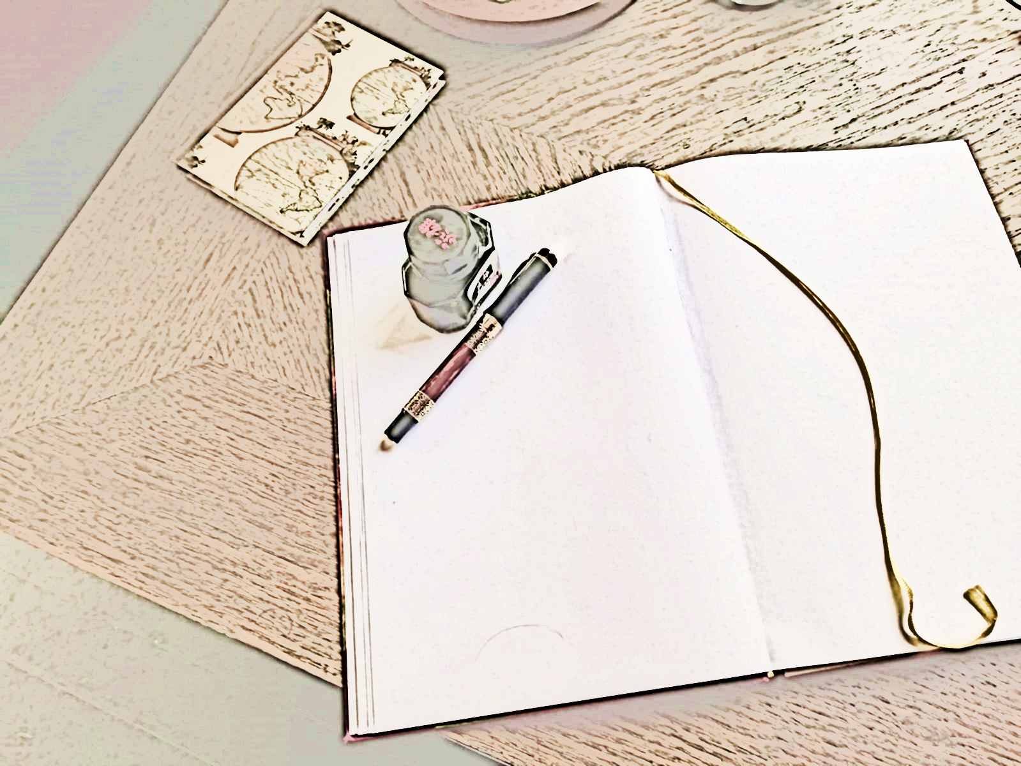
Johannes Schmit

Slide 9
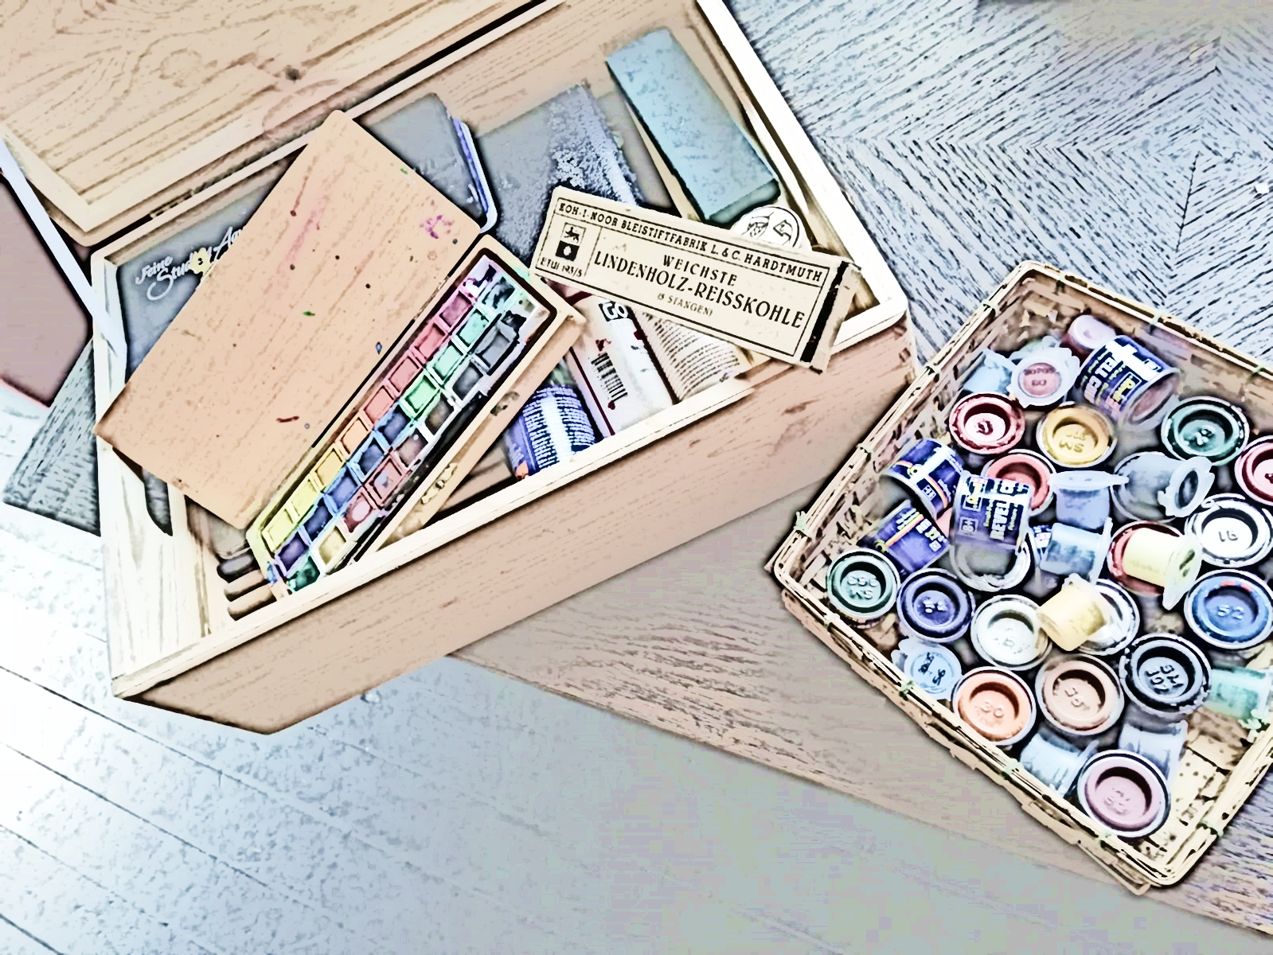

Slide 10
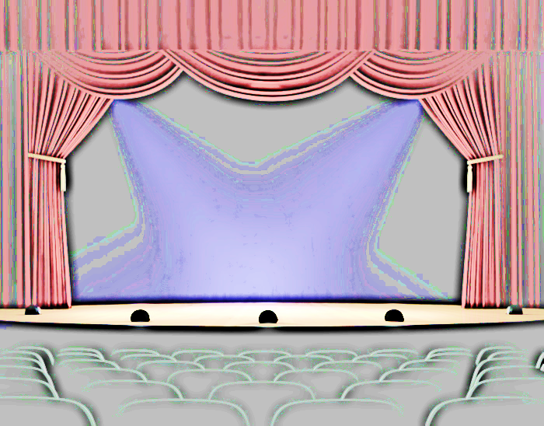

Slide 11

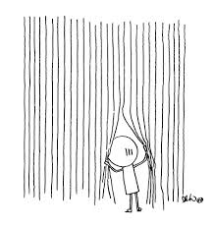
# Innovationspreis
# Arbeitsassistenz
Das habe ich noch nie vorher versucht, also bin ich völlig sicher, dass ich es schaffe ☺

